Slide 1
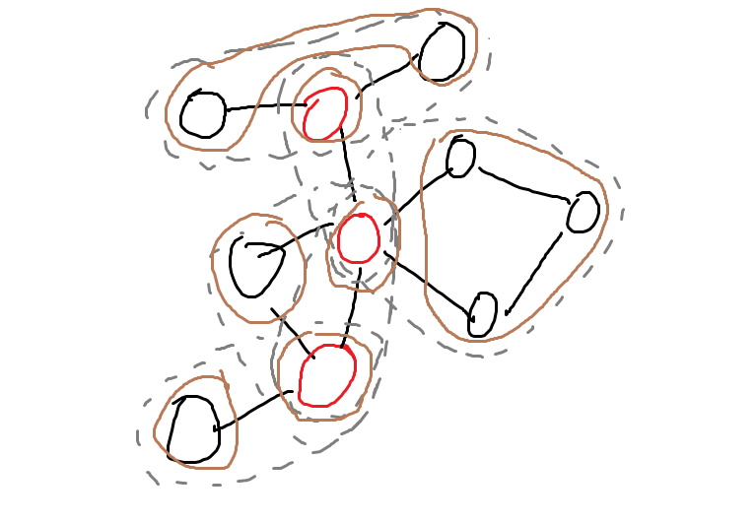

Slide 2
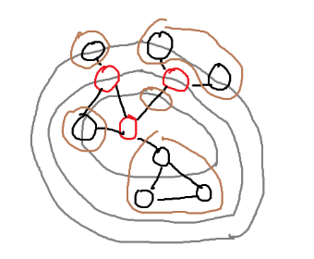

Slide 3
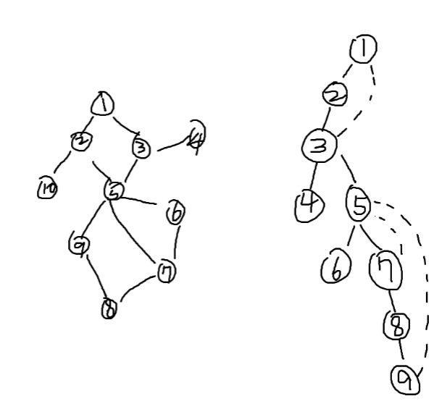

Slide 4
0
0
1
1
2
9
4
9
3
4
2
5
8
6
3
7
6
7
5
8

Slide 5
0
0
19
1
1
18
9
4
17
2
3
4
2
5
5
8
9
16
3
7
14
6
15
6
7
10
13
8
11
12

